Slide 1
Υψομετρία και GNSS
Παρουσίαση 2^{η}: Συστήματα υψών και πεδίο βαρύτητας
Βασίλειος Δ. Ανδριτσάνος
Αναπληρωτής Καθηγητής
Τμήμα Μηχανικών Τοπογραφίας και Γεωπληροφορικής
Πανεπιστήμιο Δυτικής Αττικής
Πρόγραμμα Μεταπτυχιακών Σπουδών: Γεωχωρικές Τεχνολογίες

Slide 2
Περιεχόμενα παρουσίασης
Διαχωρισμός οριζοντιογραφίας – υψομετρίας
Σημαντικότητα υψομέτρων στις επιστήμες μηχανικού
Ορισμός συστημάτων υψών
Γεωμετρική χωροστάθμηση – η σύνδεση με τη βαρύτητα
Επιφάνειες αναφοράς υψομέτρων
Ανάλυση συστημάτων υψομέτρων

Slide 3
Βασικές έννοιες υψομετρίας
Τα υψόμετρα δίνουν την τρισδιάστατη πληροφορία της θέσης στο χώρο → απαίτηση σύνδεσης με το πεδίο βαρύτητας
Στη σύγχρονη γεωδαισία (δορυφορική) η θέση ενός σημείου προσεγγίζεται από τις 3Δ συντεταγμένες του
Στην κλασική γεωδαισία υφίσταται ο διαχωρισμός της προσέγγισης της θέσης σε οριζοντιογραφία και υψομετρία
Γιατί συμβαίνει αυτό;

Slide 4
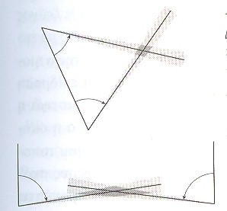
Βασικές έννοιες υψομετρίας
Ο διαχωρισμός υψομετρίας και οριζοντιογραφίας απασχόλησε τη γεωδαιτική κοινότητα έως την άφιξη της δορυφορικής εποχής
Κλασικά γεωδαιτικά δίκτυα → αποστάσεις πολλών km → γωνίες τομής των σκοπεύσεων σχεδόν 180º
Αβεβαιότητα στον οριζόντιο και κατακόρυφο προσδιορισμό της θέσης

Slide 5
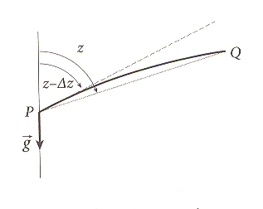
Βασικές έννοιες υψομετρίας
Κατακόρυφες γωνίες για υψομετρικό προσδιορισμό; → δύο συστηματικές επιδράσεις
Ατμοσφαιρική διάθλαση → καμπυλότητα ακτινοβολίας
2. Απόκλιση κατακορύφου → μικρή επίδραση στις οριζόντιες, όμως μεγάλη στις κατακόρυφες γωνίες
Διαφορετικές βασικές επιφάνειες αναφοράς: γεωειδές (geoid) για τον κατακόρυφο και ελλειψοειδές (ellipsoid) για τον οριζόντιο προσδιορισμό θέσης → εγγενής εξάρτηση με τα φυσικά γήινα χαρακτηριστικά
Αντί του πραγματικού z τα όργανα μετρούν τη γωνία z - Δz

Slide 6
Βασικές έννοιες υψομετρίας
Το γεωειδές αναπαριστά τη σύνδεση μεταξύ των γεωμετρικών και των φυσικών χαρακτηριστικών της γήινης επιφάνειας
Το ελλειψοειδές αποτελεί μία ιδεατή επιφάνεια → η ακρίβεια της προσέγγισης κρίνεται ικανοποιητική για τον οριζοντιογραφικό προσδιορισμό, αλλά ανεπαρκής για τον κατακόρυφο → απουσία της φυσικής σημασίας που είναι απαραίτητη στα τεχνικά έργα
Ο διαχωρισμός εκφράζεται και στη μετρητική διαδικασία → ακριβής προσέγγιση υψομέτρων → γεωμετρική χωροστάθμηση

Slide 7
Η σημασία στα τεχνικά έργα
Το υψόμετρο παρέχει τη σύνδεση μεταξύ γεωμετρικών και φυσικών χαρακτηριστικών της Γης
Διαφορές υψομέτρων από το ελλειψοειδές → δεν παρέχουν καμία φυσική πληροφορία → δε χρησιμοποιούνται στα τεχνικά έργα
Έργα υποδομών → εξάρτηση από το γήινο πεδίο βαρύτητας → αγωγοί, εγκαταστάσεις άντληση υδάτων, φράγματα, κατασκευές, κ.α.

Slide 8
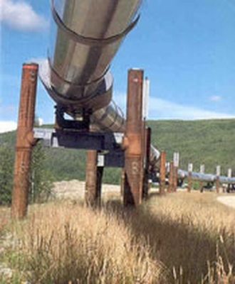
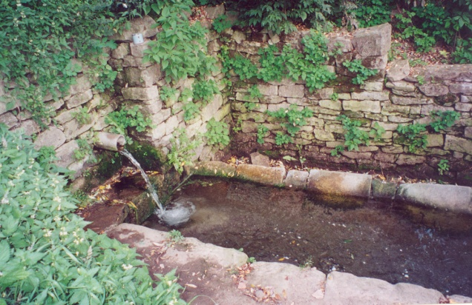
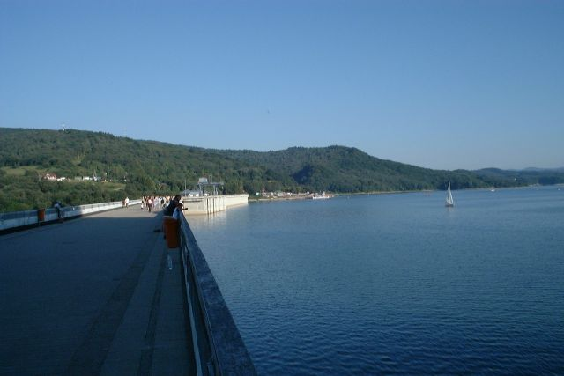
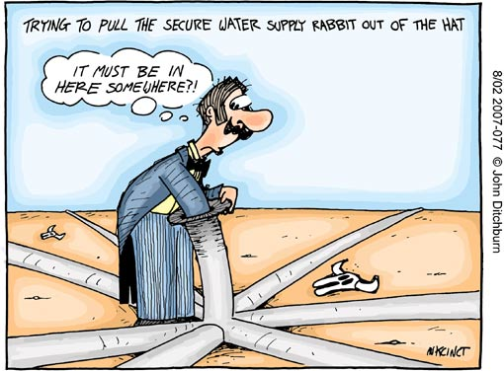
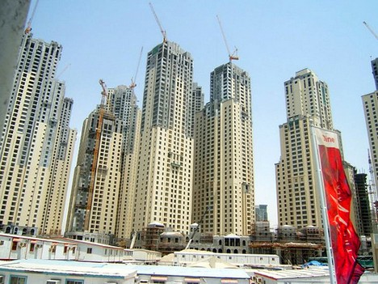
Η σημασία στα τεχνικά έργα
Irrigation canal
Power plant - Poland
Elevated section of Alaska pipeline
Clear water recourses

Slide 9
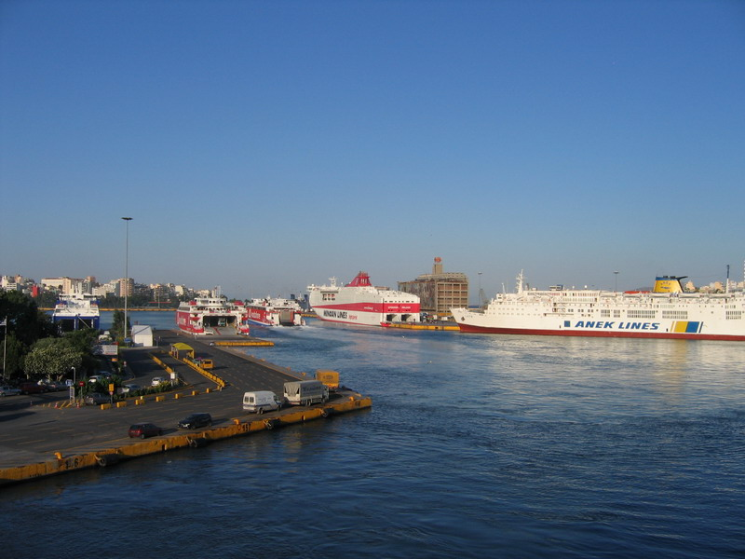
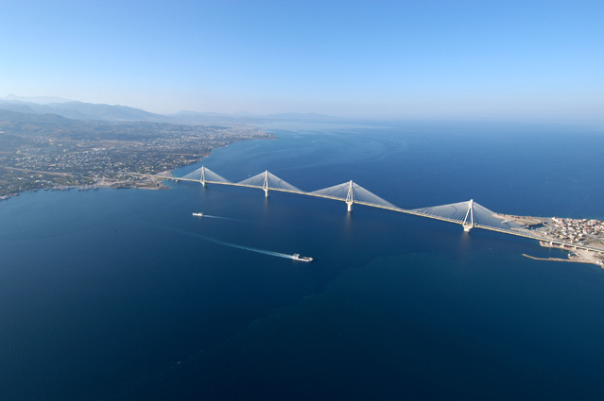
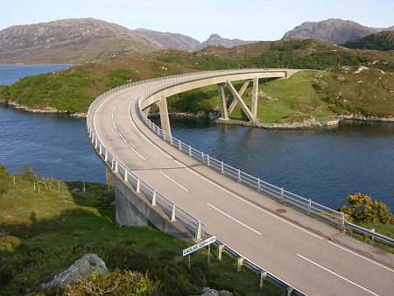
Η σημασία στα τεχνικά έργα
Bridge construction: Rio-Antirio Greece
Port development – Piraeus Greece
Road planning and construction

Slide 10
Αρχικός ορισμός υψομέτρου
Μονοδιάστατο σύστημα συντεταγμένων → μετρούμενη απόσταση από μία επιφάνεια αναφοράς κατά μήκος μίας καλώς ορισμένης διαδρομής
Εκ πρώτης απλός ορισμός → πολλές όμως διαφορετικές ερμηνείες!
Δύο είδη υψομέτρων
Αγνόηση του γήινου πεδίου βαρύτητας → ελλειψοειδές υψόμετρο
Φυσική σύνδεση με ισοδυναμικές επιφάνειες → δυναμικά, ορθομετρικά και κανονικά υψόμετρα
Ένα υψομετρικό σύστημα το οποίο αγνοεί το πεδίο βαρύτητας επιτρέπει την δυνατότητα της φαινόμενης κίνησης των υδάτων «προς τα άνω»!!

Slide 11
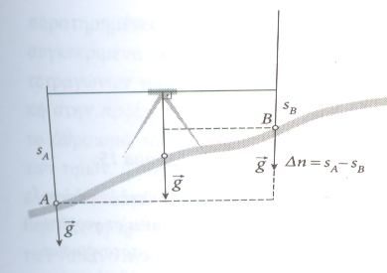
Γεωμετρική χωροστάθμηση
Η σύνδεση με τη βαρύτητα
Γεωμετρική μεταφορά υψομέτρου
Το αλγεβρικό άθροισμα σε κλειστή διαδρομή δεν είναι αυστηρά ίσο με το μηδέν ακόμα και σε μετρήσεις χωρίς σφάλματα
Συνδετικός κρίκος που λείπει → το γήινο πεδίο βαρύτητας
Οι κατακόρυφες στα Α και Β δεν είναι παράλληλες → Η διαφορά Δn χάνει τη φυσική της ερμηνεία: οι αναγνώσεις στις σταδίες αναφέρονται σε διαφορετικές διευθύνσεις

Slide 12
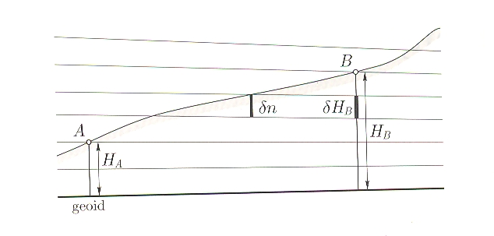
Γεωμετρική χωροστάθμηση
Η σύνδεση με τη βαρύτητα
Μη παραλληλία των χωροσταθμικών επιφάνειων → η διαφορά δn είναι διαφορετική από τη διαφορά δΗ_{Β} του Η_{Β} (βλ. σχήμα)
Η διαφορά σχετίζεται με τη μη παραλληλία των χωροσταθμικών επιφανειών
Βαρύτητα → απόδοση δυναμικών και γεωμετρικών χαρακτηριστικών στα υψόμετρα

Slide 13
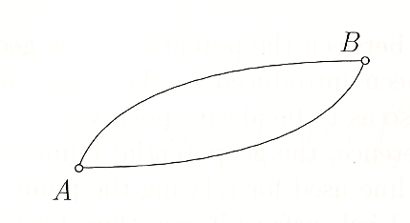
Γεωμετρική χωροστάθμηση
Η σύνδεση με τη βαρύτητα
Το ορθομετρικό υψόμετρο δεν είναι δυνατό να προσδιοριστεί απευθείας από γεωμετρική χωροστάθμηση, παρά μόνο σε συνδυασμό με μετρήσεις βαρύτητας
Η διαφορά δυναμικού από το Α στο Β υπολογίζεται
Η χωροστάθμηση, όταν συνδυάζεται με μετρήσεις βαρύτητας προσδιορίζει διαφορές δυναμικού → φυσική σύνδεση
Σε κλειστή διαδρομή, όταν οι γεωμετρικές διαφορές dn συνδυάζονται με μετρήσεις βαρύτητας επιτυγχάνεται ο μηδενισμός του ολοκληρώματος

Slide 14
Οι επιφάνειες αναφοράς των υψομέτρων
Το γεωειδές
Πως επιλέγουμε την κατάλληλη επιφάνεια αναφοράς;
Επιστήμη μηχανικών → επιφάνεια ισορροπίας → χωροσταθμική επιφάνεια αναφοράς
Επιφάνεια αναγωγής όλων των μετρήσεων
Gauss → ορισμός του γεωειδούς (geoid – Listing 1873): Ισοδυναμική επιφάνεια του γήινου πεδίου βαρύτητας → προσεγγίζεται βέλτιστα από τη μέση θαλάσσια στάθμη → ικανοποίηση της αρχής της υδροστατικής ισορροπίας

Slide 15
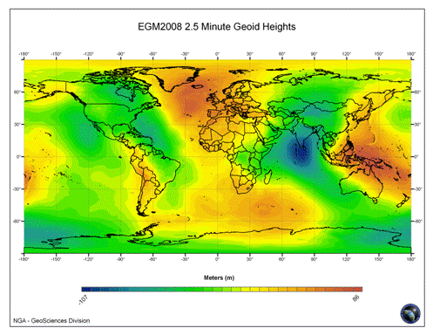
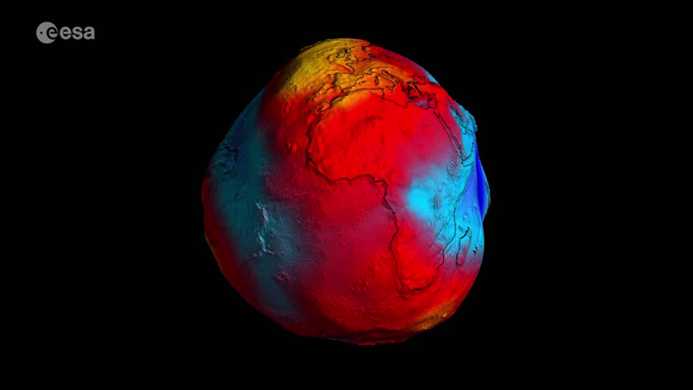
Οι επιφάνειες αναφοράς των υψομέτρων
Το γεωειδές
Σύγχρονα γεωδυναμικά μοντέλα → πληροφορία για το γεωειδές

Slide 16
Οι επιφάνειες αναφοράς των υψομέτρων
Το γεωειδές (geoid)
Οι επιφάνειες αναφοράς θεωρούνται οι λύσεις των γεωδαιτικών προβλημάτων συνοριακών τιμών → από μετρήσεις πάνω στην επιφάνεια (αναγωγές) είναι δυνατή η προσέγγιση της γεωμετρίας της
Το γεωειδές είναι η συνοριακή επιφάνεια που προκύπτει από το πρόβλημα του G. G. Stokes: «Υπάρχει μόνο μία αρμονική συνάρτηση με συγκεκριμένες τιμές πάνω στη συνοριακή επιφάνεια»
Μετρήσεις βαρύτητας, αστρογεωδαιτικές και δορυφορικές μετρήσεις ή συνδυασμός τους → προσεγγίσεις (λύσεις) του γεωειδούς
Αναγωγές των μετρήσεων → απαίτηση γνώσης της πυκνότητας των μαζών υπεράνω του γεωειδούς → παραδοχές

Slide 17
Οι επιφάνειες αναφοράς των υψομέτρων
Το σχεδόν – γεωειδές (quasi – geoid)
Molodensky et al. (1960) → Μοντέρνα λύση του προβλήματος → καμία παραδοχή για την πυκνότητα των μαζών
Συνοριακή επιφάνεια → η φυσική γήινη επιφάνεια που προσεγγίζεται από το τελουροειδές (telluroid – Hirvonen, 1960)
Καμία παραδοχή σχετική με την πυκνότητα των μαζών → βρίσκονται εντός της συνοριακής επιφάνειας
Το τελουροειδές δεν είναι μία ισοδυναμική επιφάνεια!!
Ισχύει W_{P} = U_{Q} → το δυναμικό στο Ρ (γεωειδές) ισούται με το κανονικό δυναμικό στο Q (τελουροειδές)

Slide 18
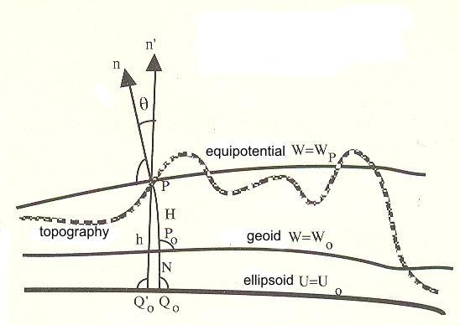
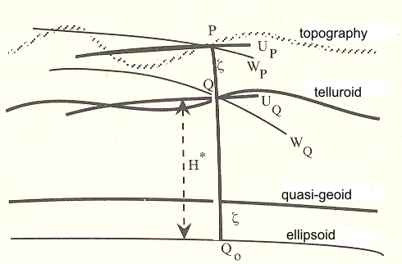
Οι επιφάνειες αναφοράς των υψομέτρων
Το σχεδόν – γεωειδές (quasi – geoid)
Το σχεδόν – γεωειδές είναι η επιφάνεια αναφοράς στο πρόβλημα του Molodensky → είναι η επιφάνεια που απέχει από το ελλειψοειδές, όσο το τελουροειδές από τη φυσική γήινη επιφάνεια
Η βασική σύνδεση των δύο μοντέλων (γεωειδούς και σχεδόν – γεωειδούς / τελουροειδούς) είναι το ελλειψοειδές αναφοράς

Slide 19
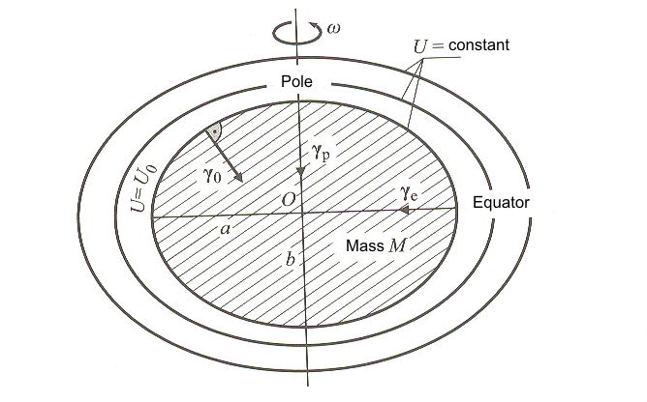
Οι επιφάνειες αναφοράς των υψομέτρων
Το χωροσταθμικό ελλειψοειδές (level ellipsoid)
ΕΕΠ → όχι μόνο γεωμετρικό μοντέλο, αλλά και δυναμικό → κανονικό μοντέλο του πεδίου βαρύτητας
Θεώρημα των Stokes – Poincaré: το κανονικό πεδίο βαρύτητας ενός χωροσταθμικού ελλειψοειδούς μπορεί να οριστεί με τη χρήση 4 ανεξαρτήτων παραμέτρων
α → μεγάλος ημιάξονας
f → επιπλάτυνση
Μ → μάζα της Γης
ω → γωνιακή ταχύτητα περιστροφής
Κανονικό δυναμικό σφαιροδυναμικών επιφανειών (spheropotential surfaces)

Slide 20
Οι επιφάνειες αναφοράς των υψομέτρων
Το χωροσταθμικό ελλειψοειδές (level ellipsoid)
Somigliana formula
GRS80 (IUGG 1979, Canberra)
a = 6378137 m, GM = 398600.5 × 10⁹ m³s⁻²
J₂ = 1082.63 × 10⁻⁶, ω = 7.292115 × 10⁻⁵ s⁻¹
Η επιλογή του ελλειψοειδούς υπαγορεύει την επιλογή του γεωδαιτικού συστήματος αναφοράς

Slide 21
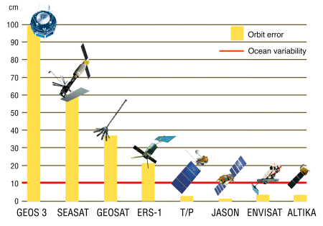
Οι επιφάνειες αναφοράς των υψομέτρων
Η Μέση Στάθμη της Θάλασσα – ΜΣΘ (Mean Sea Level – MSL)
Είναι η επιφάνεια αναφοράς του μηδενικού υψομέτρου στον κλασικό ορισμό ενός εθνικού χωροσταθμικού συστήματος αναφοράς
Υπολογίζεται από μετρήσεις σε παλιρροιογράφους (μεγάλα χρονικά διαστήματα παρατηρήσεων)
Δορυφορική αλτιμετρία → συνεχής καταγραφή της στάθμης των θαλασσών και εκτίμηση μεταβολών της στάθμης

Slide 22
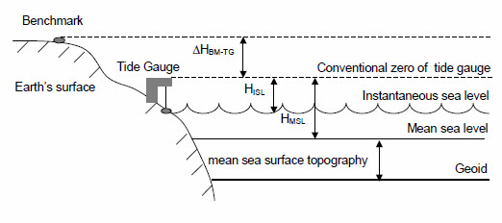
Οι επιφάνειες αναφοράς των υψομέτρων
Η Τοπογραφία της Θαλάσσιας Επιφάνειας (Sea Surface Topography – SST)
Η σύνδεση μεταξύ Γεωδαισίας και Ωκεανογραφίας είναι η Μέση Στάθμη της Θάλασσας
Γεωδαίτης → πληροφορία από την Ωκεανογραφία για τη διαφορά μεταξύ γεωειδούς και Μέσης Στάθμης της Θάλασσας
Ωκεανογράφος → πληροφορία από Γεωδαισία για το γεωειδές → υπολογισμός θαλασσίων ρευμάτων σε συγκεκριμένα βάθη

Slide 23
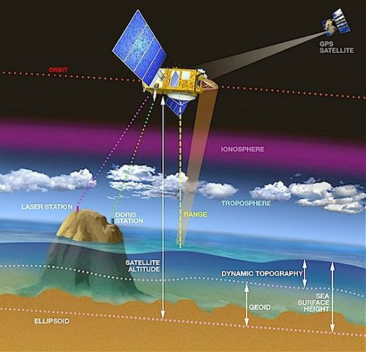
Οι επιφάνειες αναφοράς των υψομέτρων
Η Τοπογραφία της Θαλάσσιας Επιφάνειας (Sea Surface Topography – SST)
Η απόκλιση του γεωειδούς από την Μέση Στάθμη των Θαλασσών → Δυναμική Ωκεάνια Τοπογραφία ή Τοπογραφία της Θαλάσσιας Επιφάνειας (Dynamic Ocean Topography – DOT or Sea Surface Topography – SST)

Slide 24
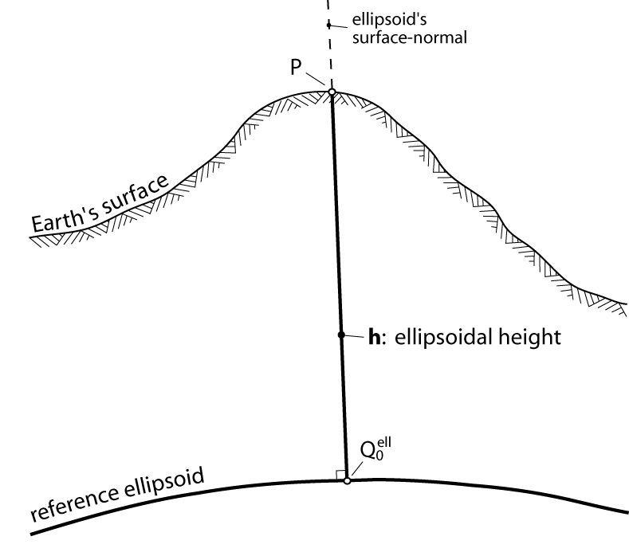
Υψομετρικά συστήματα
Το ελλειψοειδές υψόμετρο
Σύστημα αναφοράς ανεξάρτητο της βαρύτητας
Καθαρά γεωμετρικό σύστημα → μετρήσεις πάνω σε ευθεία γραμμή (κάθετη)
Συνάρτηση του ελλειψοειδούς που χρησιμοποιείται (προσανατολισμός)
Βασική παράμετρος ορισμού ενός γεωδαιτικού συστήματος αναφοράς

Slide 25
Υψομετρικά συστήματα
Το ελλειψοειδές υψόμετρο
Ελλειψοειδές ή γεωμετρικό υψόμετρο (ellipsoidal or geometric height)
Η μέση τιμή της κανονικής βαρύτητας υπολογίζεται μεταξύ του ελλειψοειδούς και του σημείου P

Slide 26
Υψομετρικά συστήματα
Συστήματα συσχετισμένα με τη βαρύτητα
Διαφορετικά συστήματα βασισμένα στην τιμή της βαρύτητας → μετρούμενη καμπύλη διαδρομή
Εξάρτηση από τη χρησιμοποιούμενη επιφάνεια αναφοράς (γεωειδες, τελουροειδές / σχεδόν γεωειδές)
Χρησιμοποιούνται στη σύνδεση των ανθρώπινων έργων υποδομής με το γήινο περιβάλλον
Είναι τα ισχύοντα συστήματα υψομέτρων σε όλες τις εφαρμογές των μηχανικών

Slide 27
Υψομετρικά συστήματα
Γεωδυναμικός αριθμός
Η σύνδεση μεταξύ γεωμετρικών και φυσικών χαρακτηριστικών πηγάζει από την έκφραση του μέτρου της βαρύτητας
Η επιφάνεια ισορροπίας που συνδέεται με τα φυσικά χαρακτηριστικά του πεδίου είναι το γεωειδές (ή η προσέγγισή του, η Μέση Στάθμη της Θάλασσας)
Η διαφορά μεταξύ του δυναμικού της βαρύτητας σε ένα σημείο Ρ μιας ισοδυναμικής επιφάνειας και του δυναμικού στο γεωειδές ονομάζεται γεωδυναμικός αριθμός (geopotential number)
Το αρνητικό πρόσημο συμβολίζει το φυσικό γεγονός της μείωσης της τιμής του g όσο απομακρυνόμαστε από τη Γη

Slide 28
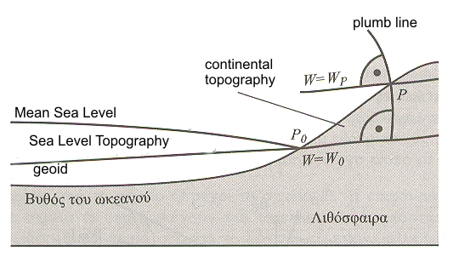
Υψομετρικά συστήματα
Γεωδυναμικός αριθμός
Τα υψομετρικά συστήματα πρέπει να συνδέονται με το γεωδυναμικό αριθμό → σύνδεση με τη φυσική πραγματικότητα → περιγραφή της ροής υδάτων
Λογική βάση για υψόμετρα συνδεδεμένα με τη φυσική πραγματικότητα
Δεν είναι δυνατή η μέτρησή του → δεν υπάρχει μετρητικό όργανο παρατήρησης του δυναμικού της βαρύτητας

Slide 29
Υψομετρικά συστήματα
Γεωδυναμικός αριθμός
Μονάδα μέτρησης: γεωδυναμική μονάδα (geopotential unit – gpu) = 10 m²s⁻²
Εξ’ ορισμού → πάντοτε θετική τιμή
Μπορεί να θεωρηθεί ως ένα φυσικό μέγεθος υψομέτρου → δεν έχει όμως μονάδες μήκους
Για να μετασχηματιστεί σε μονάδες μήκους → διαίρεση με τιμή βαρύτητας

Slide 30
Υψομετρικά συστήματα
Δυναμικό υψόμετρο
Προκύπτει από διαίρεση του γεωδυναμικού αριθμού με μία σταθερή τιμή της κανονικής βαρύτητας
Διαφέρει από το γεωδυναμικό αριθμό κατά έναν παράγοντα κλίμακας → ορίζεται απλώς ως μία μετατροπή από δυναμικό σε μήκος (υψόμετρο)
Απουσία γεωμετρικής σημασίας → η διαίρεση με μία αυθαίρετη τιμή επισκιάζει τη φυσική σημασία της διαφοράς δυναμικού
Αποτελεί μία καθαρά φυσική ποσότητα → το δυναμικό από το γεωειδές
GRS80

Slide 31
Υψομετρικά συστήματα
Δυναμικό υψόμετρο
Με σκοπό τη μετατροπή της διαφοράς στην ανάγνωση των σταδιών δn_{AB} σε δυναμικό υψόμετρο → δυναμική διόρθωση ή αναγωγή (dynamic correction or reduction)
Η δυναμική διόρθωση μπορεί να πάρει μεγάλες τιμές (αρκετά μέτρα) λόγω της ύπαρξης της μέσης τιμής της κανονικής βαρύτητας

Slide 32
Υψομετρικά συστήματα
Ορθομετρικό υψόμετρο
Αναζητείται ένας γεωμετρικός ορισμός φυσικού υψομέτρου
Ο γεωδυναμικός αριθμός μπορεί να υπολογιστεί από μετρήσεις βαρύτητας κατά μήκος μίας διαδρομής
Εάν επιλεγεί η διαδρομή κατά μήκος της κατακορύφου → dn = dH
Το ορθομετρικό υψόμετρο ή υψόμετρο Helmert (orthometric or Helmert height) κατέχει μία συμφυή παραδοχή για την πυκνότητα των μαζών λόγω της ύπαρξης της τιμής της πραγματικής βαρύτητας

Slide 33
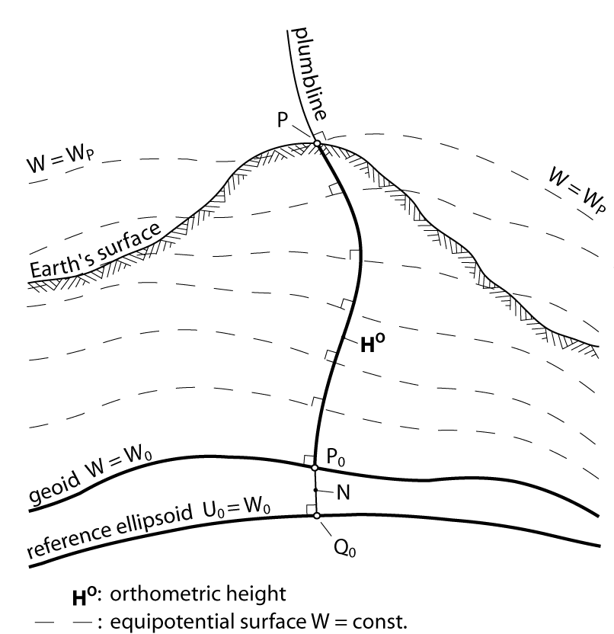
Υψομετρικά συστήματα
Ορθομετρικό υψόμετρο
Για τον υπολογισμό της μέσης τιμής της βαρύτητας → γνώση της τιμής κατά μήκος της κατακορύφου από το γεωειδές έως τη γήινη επιφάνεια
Εξίσωση Bruns (παρουσίαση 1^{η}) με

Slide 34
Υψομετρικά συστήματα
Ορθομετρικό υψόμετρο
Ορισμός: Το μήκος της καμπύλης γραμμής της κατακορύφου
Απαίτηση παρατηρήσεων βαρύτητας κατά μήκος χωροσταθμικών οδεύσεων

Slide 35
Υψομετρικά συστήματα
Ορθομετρικό υψόμετρο
Για τη μετατροπή των μετρήσεων της χωροστάθμησης σε ορθομετρικά υψόμετρα εφαρμόζεται η ορθομετρική διόρθωση ή αναγωγή (orthometric correction or reduction) → (mm ή cm σε ορεινές εκτάσεις)

Slide 36
Υψομετρικά συστήματα
Κανονικό υψόμετρο
Με την υιοθέτηση κανονικού πεδίου βαρύτητας, τότε το ορθομετρικό υψόμετρο μετατρέπεται σε κανονικό υψόμετρο (normal height)
Η έννοια του κανονικού υψομέτρου ακολουθεί τη σύγχρονη λύση του Molodensky και ορίζει ως επιφάνεια αναφοράς των υψομέτρων το τελουροειδές (ή ισοδύναμα το σχεδόν – γεωειδές)
Δεν υφίσταται καμία παραδοχή σχετική με την πυκνότητα των γήινων μαζών
Κανονική διόρθωση ή αναγωγή (normal correction or reduction)

Slide 37
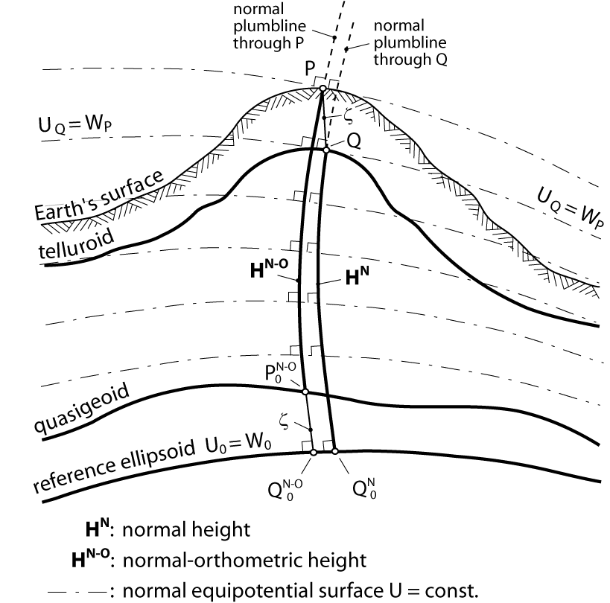
Υψομετρικά συστήματα
Κανονικό υψόμετρο
Στην πράξη οι παρατηρήσεις της χωροστάθμησης μετατρέπονται σε κανονικά υψόμετρα εφαρμόζοντας τις κανονικές διορθώσεις → πολύ μικρές τιμές για χωροσταθμικές οδεύσεις μικρού μήκους (mm ή cm σε ορεινές εκτάσεις)

Slide 38

Υψομετρικά συστήματα
Κανονικό-ορθομετρικό υψόμετρο
Και τα δύο προηγούμενα υψομετρικά συστήματα απαιτούν τη χρήση της βαρύτητας (ορθομετρική και κανονική διόρθωση)
Η δυσκολία μέτρησης της βαρύτητας τη δεκαετία του 50 → υιοθέτηση μίας ιδιαίτερης κατηγορίας υψομέτρων → κανονικά-ορθομετρικά υψόμετρα
Η κανονική βαρύτητα αντικατέστησε τις μετρήσεις της βαρύτητας
Απουσία μέτρησης βαρύτητας → χάνεται η πληροφορία για το πραγματικό πεδίο → αδύναμη σύνδεση γεωμετρικής και φυσικής πληροφορίας

Slide 39
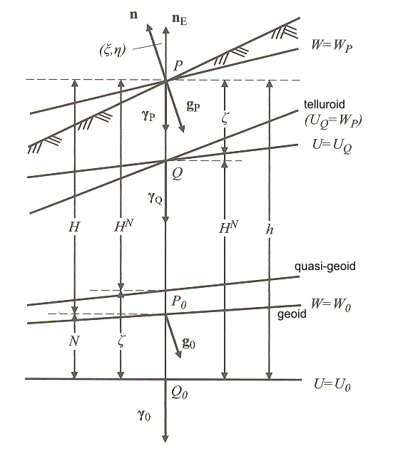
Υψομετρικά συστήματα
Σύνοψη: επιφάνειες αναφοράς και υψόμετρα
Ν → αποχή ή υψόμετρο του γεωειδούς (geoid undulation or height)
ζ → ανωμαλία ύψους
(height anomaly)
Εξαγόμενα του γεωδαιτικού προβλήματος συνοριακών τιμών

Slide 40
Υψομετρικά συστήματα
Μία σύγκριση
Ξεκινώντας από το γεωδυναμικό αριθμό
Κάθε υψομετρικό σύστημα είναι δυνατό να παρουσιαστεί με μία μορφή:
Η επιλογή της τιμής της βαρύτητας G₀ ορίζει το χρησιμοποιούμενο υψομετρικό σύστημα

Slide 41
Υψομετρικά συστήματα
Μία σύγκριση
Δυναμικό υψόμετρο: = σταθερό (45°)
Ορθομετρικό υψόμετρο:
Κανονικό υψόμετρο:
Απεριόριστος αριθμός υψομετρικών συστημάτων επιλέγοντας την τιμή του G₀ με διαφορετικό τρόπο

Slide 42
Υψομετρικά συστήματα
Μία σύγκριση
Υψομετρικό σύστημα | Πλεονεκτήματα | Μειονεκτήματα
Γεωδυναμικός αριθμός | Άμεσο αποτέλεσμα της χωροστάθμησης Μεγάλη επιστημονική σημασία | Δε χρησιμοποιείται στις πρακτικές εφαρμογές (δεν έχει μονάδες υψομέτρου)
Δυναμικό υψόμετρο | Διαστάσεις υψομέτρου Σημεία της ίδιας χωροσταθμικής επιφάνειας έχουν το ίδιο υψόμετρο | Απουσία γεωμετρικής έννοιας Μεγάλες δυναμικές διορθώσεις → άχρηστο στις πρακτικές εφαρμογές
Ορθομετρικό υψόμετρο | «Υψόμετρο από την επιφάνεια της θάλασσας» Γεωμετρική και φυσική σημασία Σχετικά μικρές τιμές της ορθομετρικής διόρθωσης | Επίπονες υπολογιστικές διαδικασίες
Κανονικό υψόμετρο | Χρησιμοποιείται στις σύγχρονες θεωρίες της Φυσικής Γεωδαισίας Εύκολος υπολογισμός Σχετικά μικρές τιμές της κανονικής διόρθωσης | Λιγότερο προφανής η γεωμετρική και η φυσική του σημασία Κατέχει έναν κάπως «τεχνητό» χαρακτήρα

Slide 43
Άσκηση
Με σκοπό τη μεταφορά υψομέτρου ακριβείας από μία χωροσταθμική αφετηρία Α με υψόμετρο Η_{Α} = 1235.124 m στο σημείο Β πραγματοποιήθηκε γεωμετρική χωροστάθμηση ακριβείας σε συνδυασμό με μετρήσεις βαρύτητας στα σημεία Α και Β και στις ενδιάμεσες στάσεις του χωροβάτη. Οι μετρήσεις παρουσιάζονται στον πίνακα που ακολουθεί:
Να υπολογιστεί η τιμή του ορθομετρικού υψομέτρου στο σημείο Β εφαρμόζοντας την κατάλληλη διόρθωση για την προσέγγιση υψομέτρου ακριβείας. Ελλειψοειδές αναφοράς για τον υπολογισμό της κανονικής βαρύτητας το GRS80.
Σημείο | Όπισθεν (m) | Έμπροσθεν (m) |  | Σημείο μέτρησης g | Μέτρηση g (mGal)
A | 1.234 |  |  | A | 981356.457
1 | 1.548 | 0.254 |  | A-1 | 981356.394
2 | 1.687 | 0.758 |  | 1-2 | 981356.158
3 | 2.013 | 0.287 |  | 2-3 | 981355.987
4 | 1.723 | 1.004 |  | 3-4 | 981355.712
5 | 2.852 | 0.789 |  | 4-5 | 981355.425
B |  | 0.584 |  | 5-B | 981354.941
 |  |  |  | B | 981354.484

